Slide 1
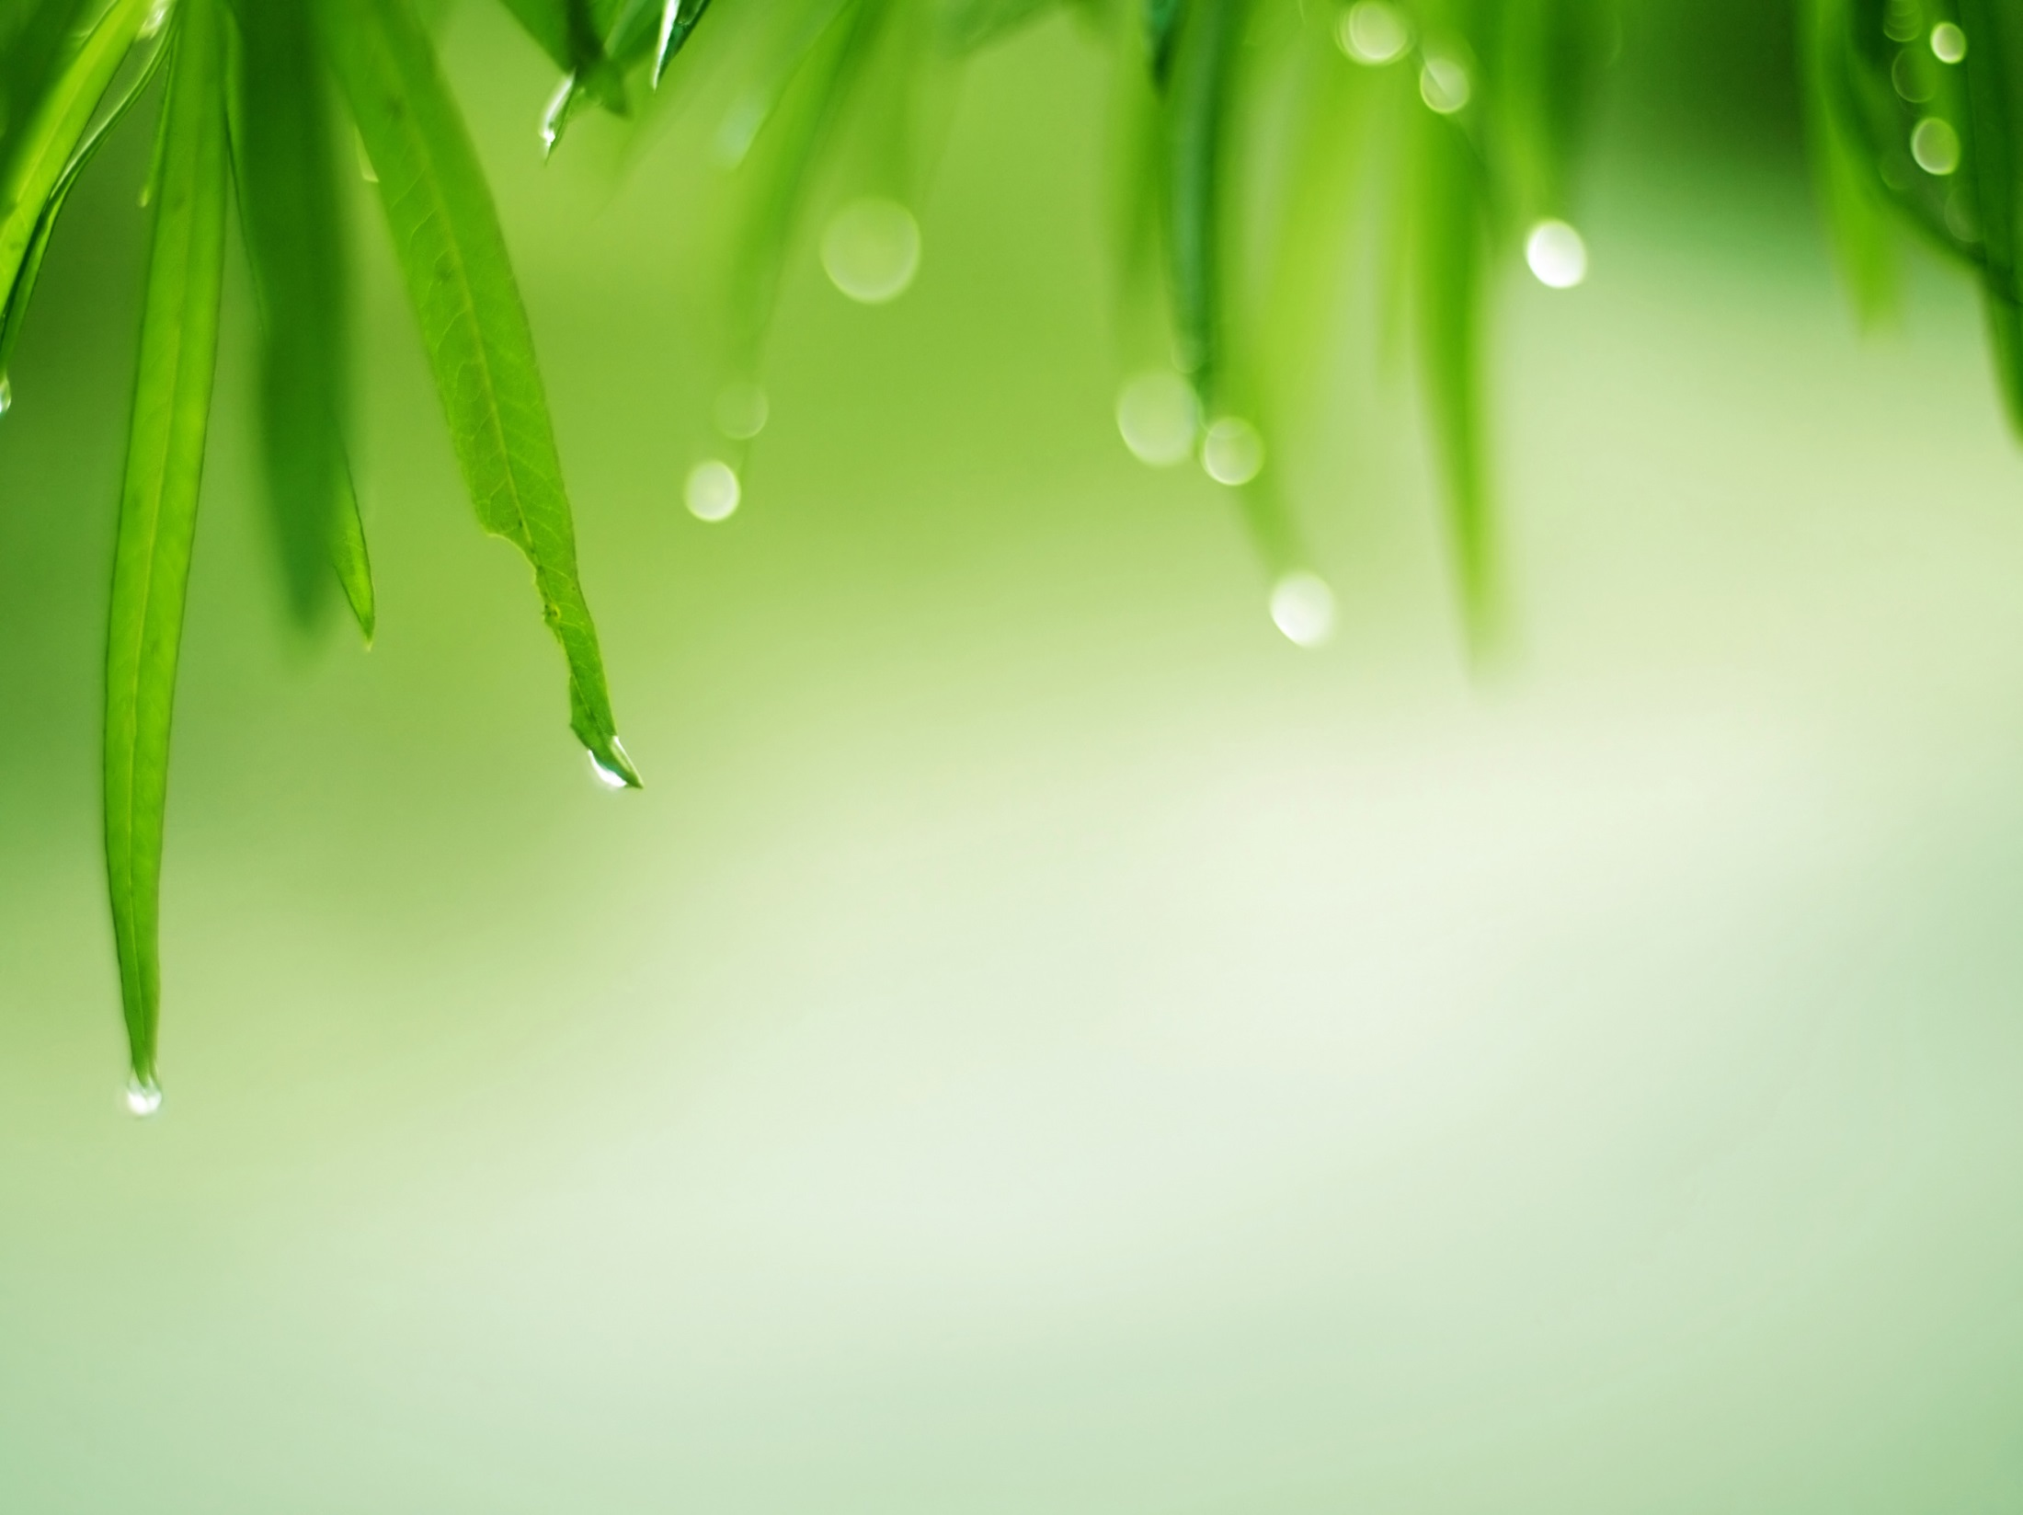
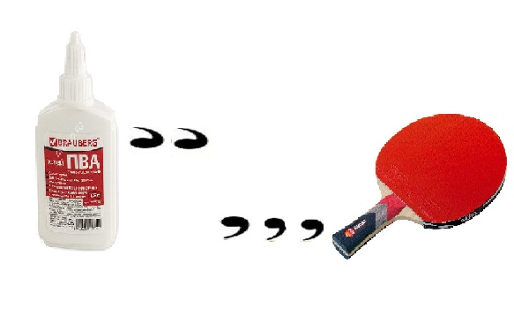
КЛЕТКА
Составитель: педагог по биологии Шагманова З.Р.

Slide 2

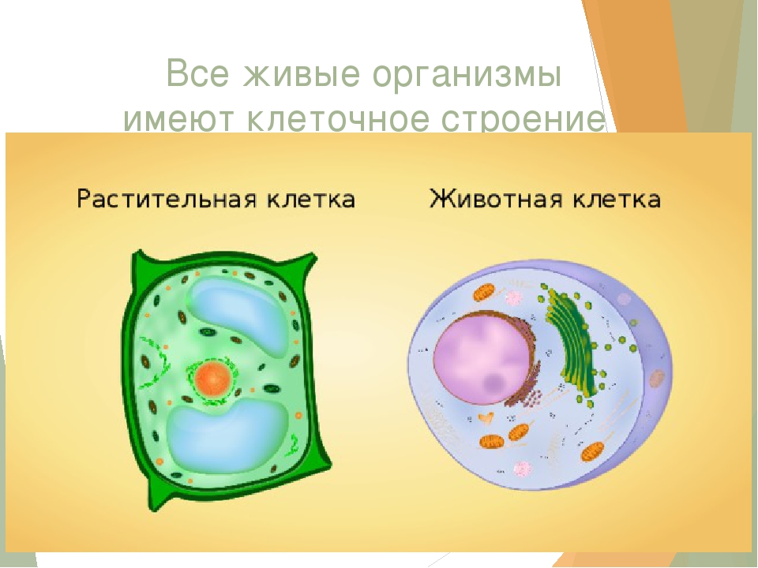
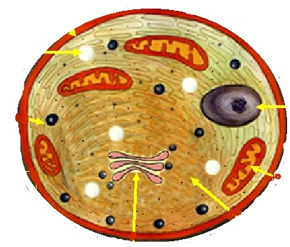
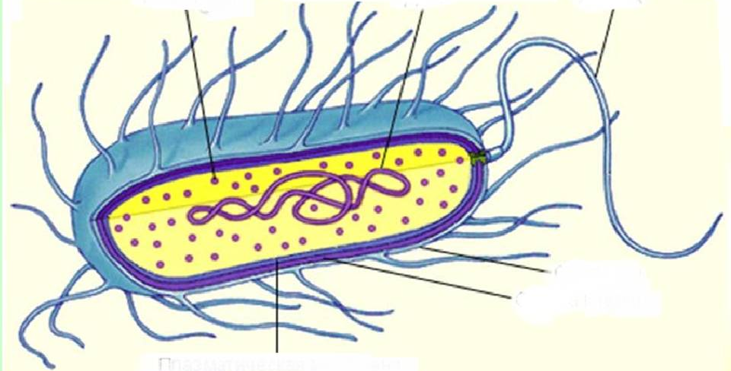
Растительная клетка
Животная клетка
Грибная клетка
Бактериальная клетка

Slide 3
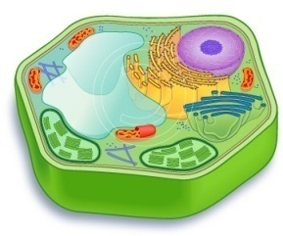

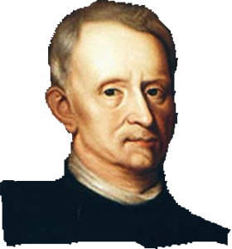
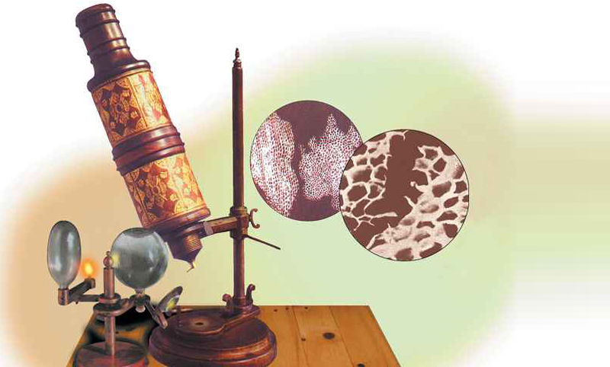
Первые изображения клетки были сделаны Робертом Гуком в 1665 г.
Во время изучения среза обычной пробки он обнаружил, что в ее состав входит большое количество мельчайших образований, которые были похожи на ячейки. Он и назвал их впервые клетками.

Slide 4


Клетка обладает всеми признаками живого организма (питание, дыхание, рост, развитие, размножение, выделение, обмен веществ).

Slide 5

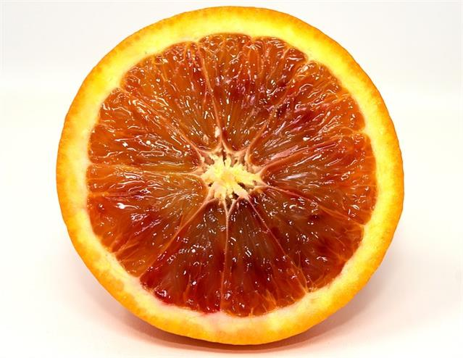
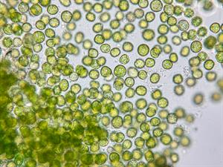
Основой строения всех живых организмов является клетка. Это наименьшая часть организма, способная самостоятельно существовать и имеющая все признаки жизни.
Клетки мякоти апельсина или грейпфрута можно видеть невооружённым глазом или при помощи лупы.
Многие клетки настолько малы, что их можно увидеть только под микроскопом. То, что живые организмы состоят из клеток, учёные открыли ещё в 17 веке.
Клетки апельсина
Одноклеточная водоросль
Известны самостоятельно существующие организмы, состоящие из одной клетки, например, простейшими является часть зелёных водорослей.

Slide 6
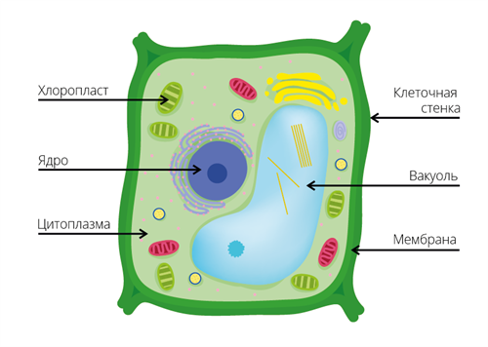
Строение растительной клетки

Slide 7

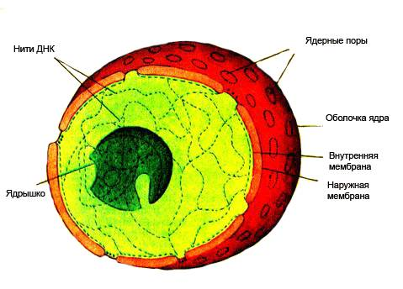
Ядро — самая важная составная часть клетки. Ядро отвечает за все процессы, происходящие в клетке. Ядро содержит наследственную информацию о том, какой будет новая клетка, которая образуется в результате процесса деления.
Хозяин квартиры – следит за порядком

Slide 8
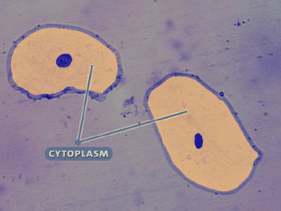
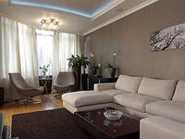
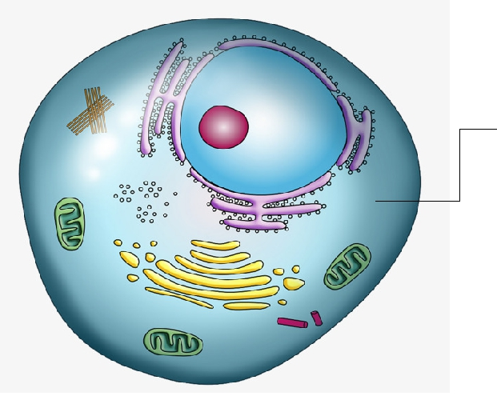
Цитоплазма — бесцветное, вязкое вещество, наполняющее клетку. В цитоплазме находятся все остальные части клетки.
Цитоплазма
Внутреннее убранство квартиры

Slide 9
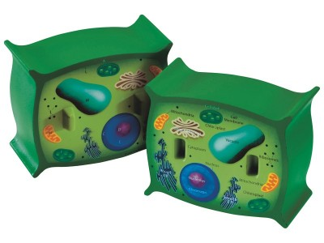
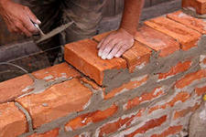
Мембрана — тонкая полупроницаемая плёнка, которая окружает цитоплазму и отвечает за поступление в клетку и вывод из неё различных веществ. Она находится под клеточной стенкой.
Стена дома – придает форму.
Входная дверь - впускает в квартиру только своих.

Slide 10
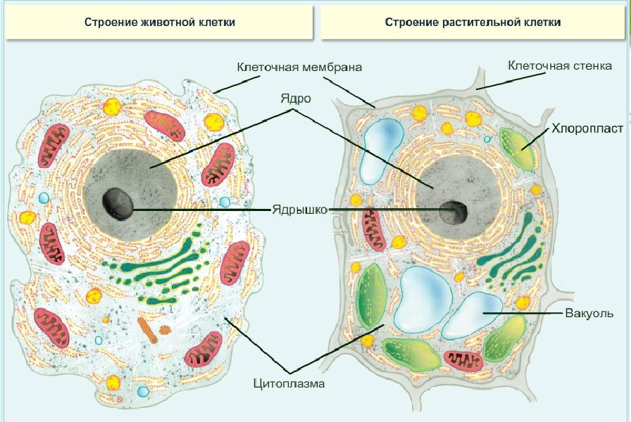
В растительной клетке имеются части (органоиды), которых нет в клетках животных. Это клеточная стенка, пластиды и вакуоль.
Notes:
Наличие хлоропластов, крупной вакуоли и клеточной стенки – отличительная особенность клеток растений.

Slide 11

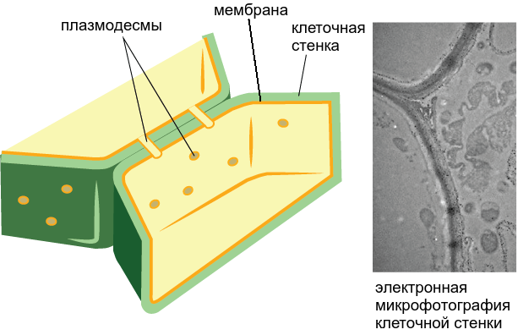
Клеточная стенка защищает клетку и придаёт ей определённую форму. В состав клеточной стенки входит целлюлоза, придающая прочность.

Slide 12

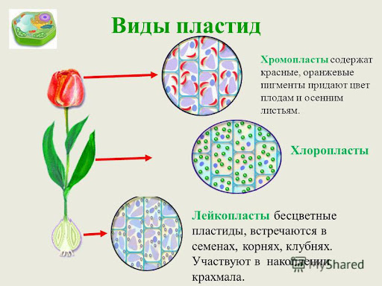
Пластиды — маленькие составные части клетки. Пластиды могут быть бесцветными и цветными.
Зелёные пластиды называют хлоропластами, в них происходит процесс фотосинтеза.

Slide 13
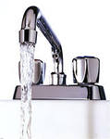
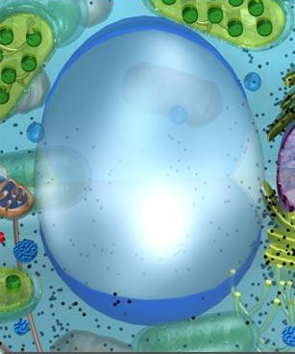
Вакуоль — полость, заполненная клеточным соком и образованными клеткой веществами. Чем старше клетка, тем больше её вакуоль.
Вода из крана нам необходима.
Канализация нужна для утилизации вредных веществ.

Slide 14
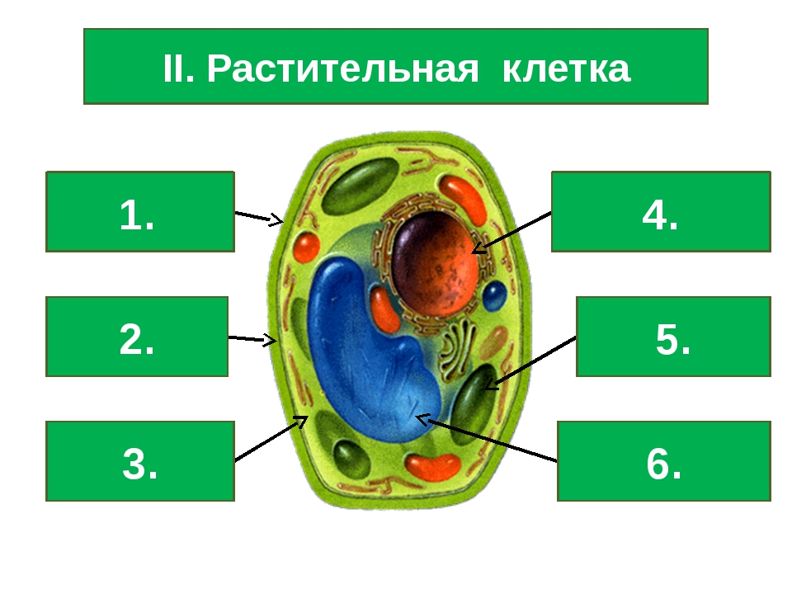
Notes:
Сейчас я предлагаю закрепить изученный материал, выполнив следующие задания.
Подпишите составные части растительной клетки.

Slide 15
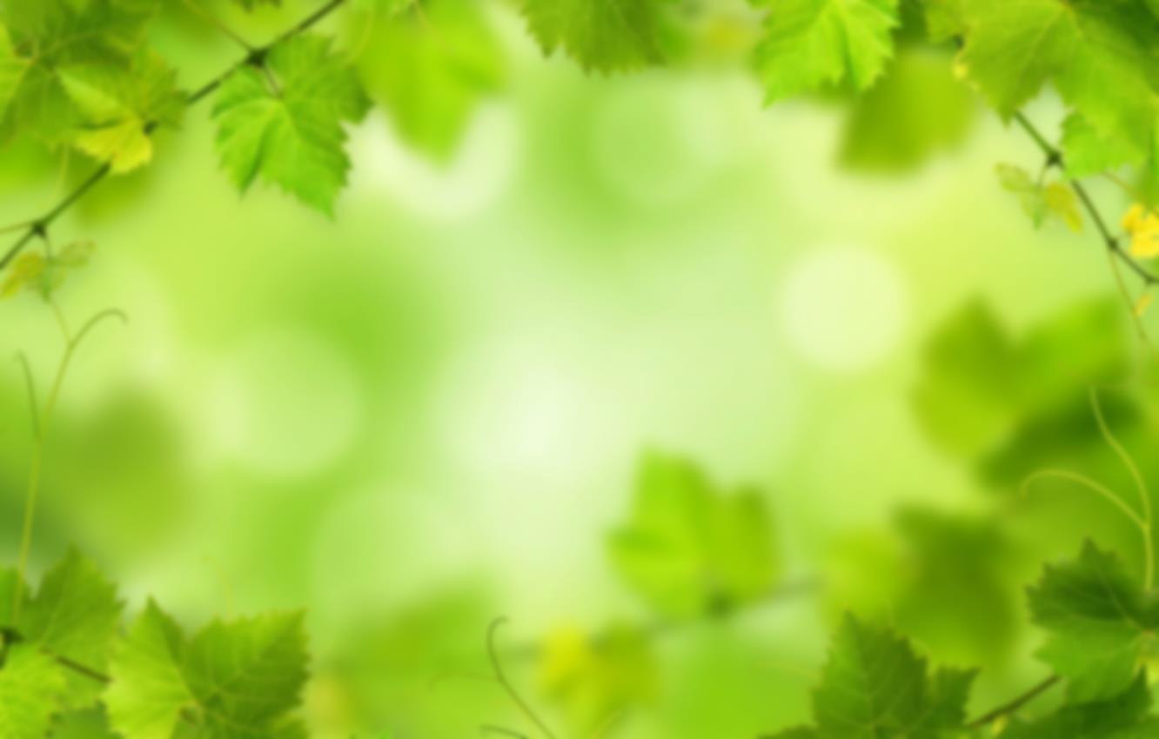
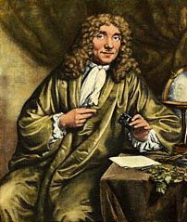
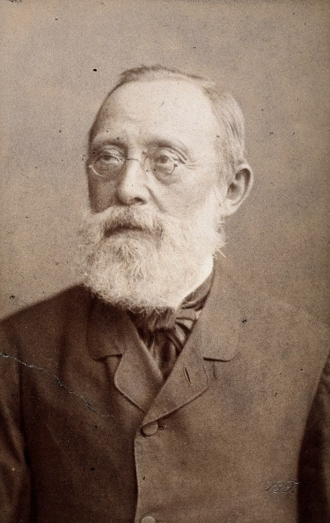
Тест «Строение растительной клетки»
Кто впервые обнаружил клетку?
К) Антуан Ван Левенгук;
Л) Роберт Вирхов.
М) Роберт Гук;
Notes:
Тест. Выберите правильный ответ из трёх предложенных. Буквенные обозначения правильных ответов запишите в строчку.

Slide 16
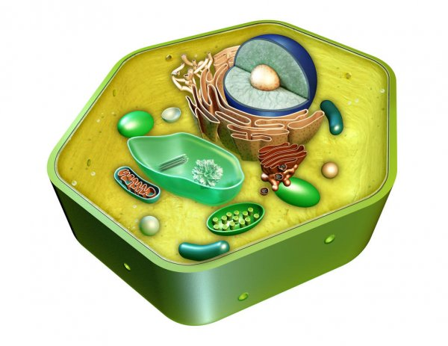
2. Клетка снаружи покрыта:
О) оболочкой;
П) цитоплазмой;
Р) пластидами.

Slide 17
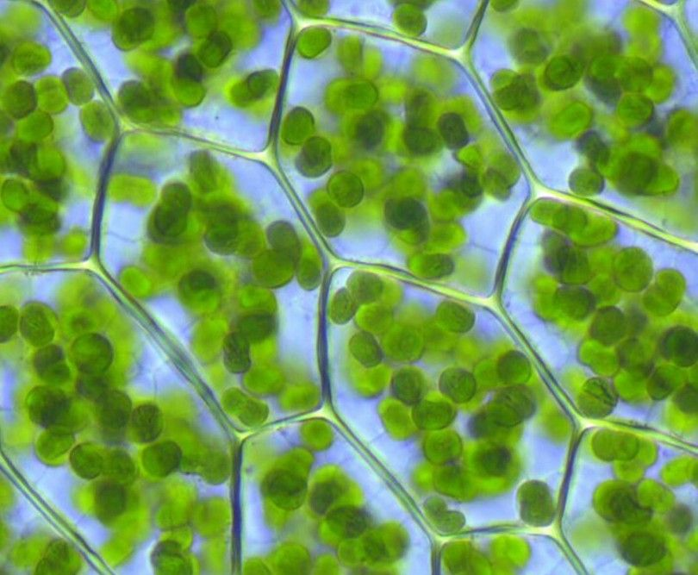
3. Зеленые пластиды называются:
И) лейкопласты;
К) хромопласты;
Л) хлоропласты.

Slide 18
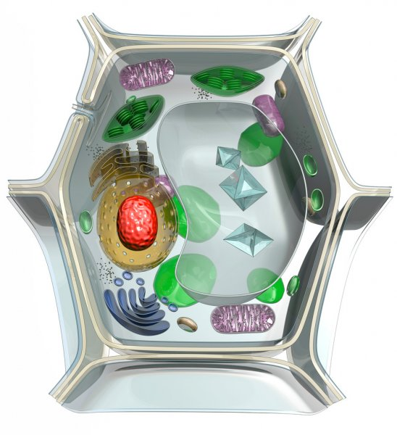
4. Внутренняя среда клетки, состоит из вязкого полужидкого вещества:
М) ядро;
Н) вакуоль;
О) цитоплазма.

Slide 19
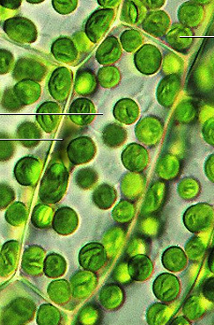
5. Самый важный органоид клетки:
Г) цитоплазма;
Д) ядро;
Е) вакуоль.

Slide 20
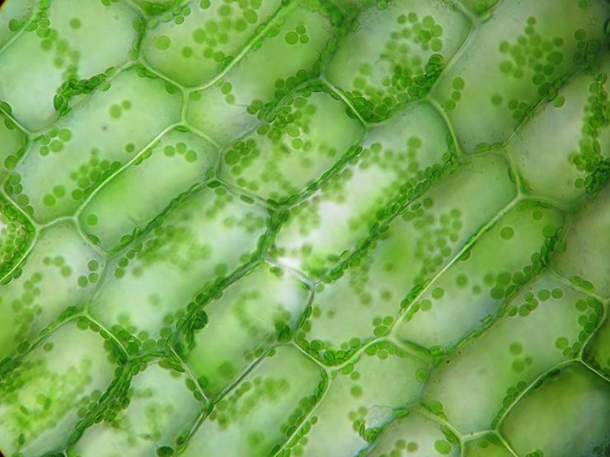
6. Основная структурная единица организма:
Д) корень;
Е) клетка;
Ж) орган.

Slide 21
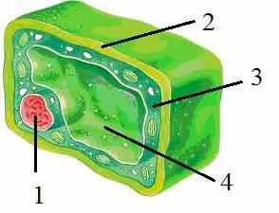
7. Клеточный сок находится в:
Х) цитоплазме;
Ц) вакуоли;
Ч) межклетнике.
Notes:
Если вы правильно ответите на вопросы теста, то вы получите ключевое слово, которое будет для вас оценкой усвоения нового материала МОЛОДЕЦ!

Slide 22


